Slide 1
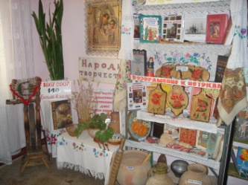
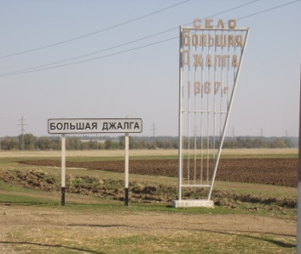

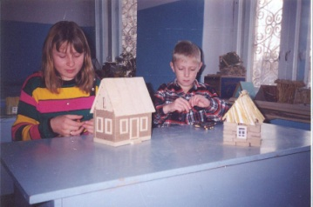
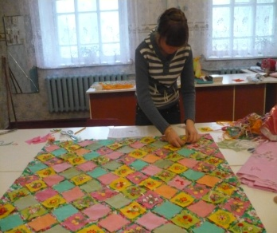
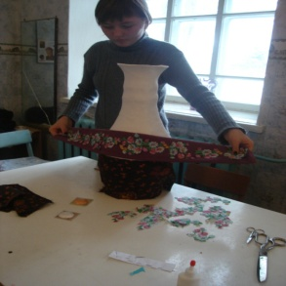
Образовательная область технология
Практикум – семинарское занятие . Работа над учебным проектом с творческим названием:
«ЧАС ДЛЯ ДУШИ»
Технологический раздел. Реклама. Презентация
10 класс
Средняя общеобразовательная школа №2, учитель: Ромах А.И.
с. Большая Джалга, 2012

Slide 2

ТВОРЧЕСКОЕ ПРОЕКТИРОВАНИЕ.
Технологический раздел. Реклама. Презентация
Сегодня на уроке
Содержание пояснительной записки к проекту;
- основные понятия при работе в технологическом разделе;
ВСПОМНИМ
Изучим и применим на практике
- приемы оформления технологической карты; и применим их на практике
основные виды рекламы
проделанную работу
Познакомимся и проанализируем

Slide 3
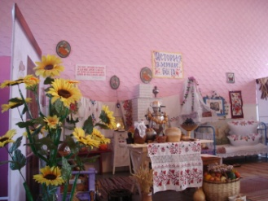
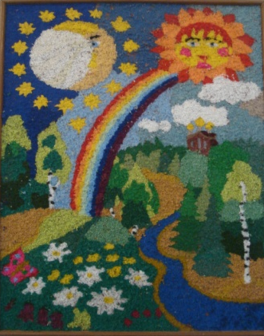
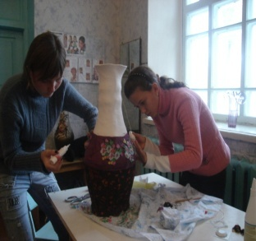
ТВОРЧЕСКОЕ ПРОЕКТИРОВАНИЕ. Технологический раздел. Реклама. Презентация
Содержание пояснительной записки
1. Обоснование темы проекта
2. Историческая справка
3. Банк идей и вариантов. Альтернатива
дизайн – анализ изделия
принципы конструирования и моделирования
Выбор материалов, инструментов, оборудования
3 Технологический раздел
Организация рабочего места
Принципы разработки конструкции изделия
Технологическая или инструкционная карта, содержание и структура
4. Техника безопасности
5. Экономическое обоснование
6. Экологическое обоснование
7. Реклама.
Заключение. Презентация .

Slide 4
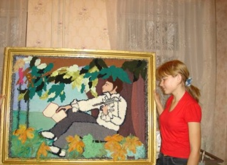
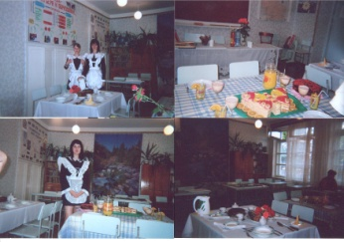
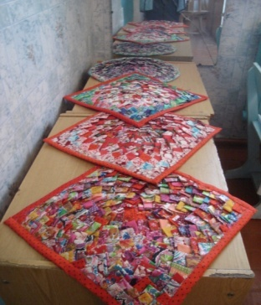
ТВОРЧЕСКОЕ ПРОЕКТИРОВАНИЕ. Технологический раздел. Реклама. Презентация
Обратите внимание!
Вопрос 1:
Для чего необходимо проводить разработку дизайн - анализ изделия?
Вопрос 2:
- Почему в изготовлении изделия любого назначения основные учитываются принципы: контраст и слияние?
Вопрос 3:
Что такое унификация? Для чего надо учитывать ее особенность? И каковы пути ее просмотра в технологическом разделе?
Вопрос 4:
- Что понимают под алгоритмом выполнения работы? Назовите алгоритмы, применяемые в Ваших проектах.

Slide 5
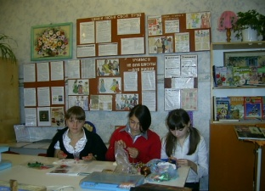
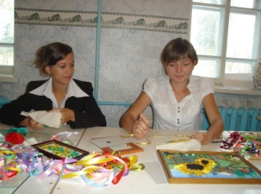
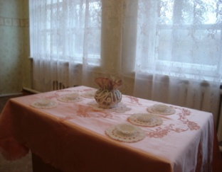
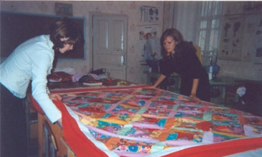
ТВОРЧЕСКОЕ ПРОЕКТИРОВАНИЕ Технологический раздел. Реклама. Презентация.
Дизайн – анализ проводится до начала изготовления изделия
Алгоритм дизайн - анализа:
- экологичность исходных материалов с учётом цветового сочетания;
- влияние цвета изделия на человека;
- изготовление изделия с учётом цветовых схем (монохромная, смежная, комплиментарная), назначения
- «вторая жизнь» материалов, из которых сделано изделие;
- взаимодействие материалов, из которых сделано изделие, с окружающей средой в процессе эксплуатации.

Slide 6
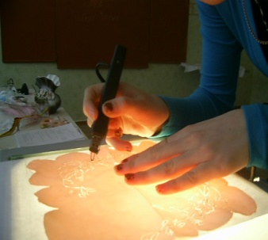
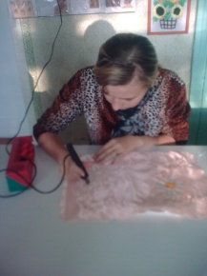
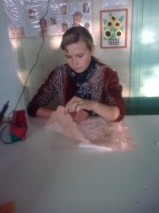
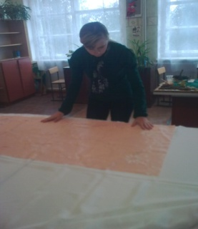
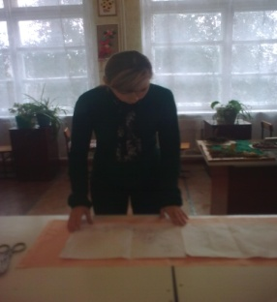
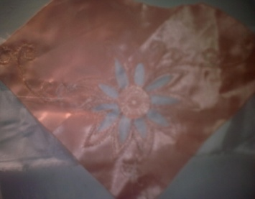
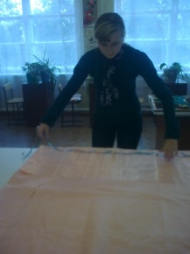
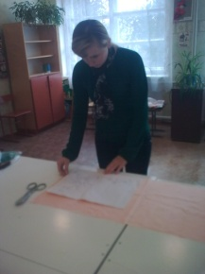
ТВОРЧЕСКОЕ ПРОЕКТИРОВАНИЕ Технологический раздел. Реклама. Презентация.
Содержание технологического раздела проекта
выбор материалов, с учетом свойств и технологии обработки;
подбор инструментов, приспособлений, и обоснование их применения;
разработка технологической или инструкционной карты с учётом алгоритма действий при изготовлении изделия
применение эскизов, условных обозначений или фотографий поэтапного
изготовления

Slide 7

ТВОРЧЕСКОЕ ПРОЕКТИРОВАНИЕ Технологический раздел. Реклама. Презентация.
Работа с образцами оформления технологических карт

Slide 8
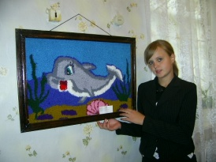
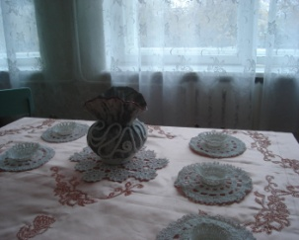
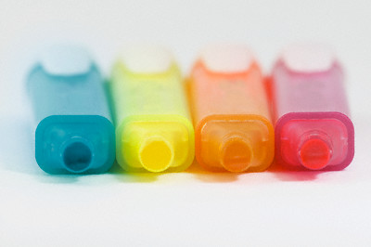
ТВОРЧЕСКОЕ ПРОЕКТИРОВАНИЕ. Технологический раздел. Реклама. Презентация
Реклама
Реклама: а) прямая;
б) косвенная
полиграфия ( визитка, буклет, флаер, плакат, афиша, календари);
- наружная (щит, вывеска, штендер (раскладушка));
- сувенирная продукция;
- информационная; (рекламный блок, статья, журналы, бегущая строка, видеоролик)
- специализированные издания фирмы с рекламой продукции

Slide 9
ТВОРЧЕСКОЕ ПРОЕКТИРОВАНИЕ.
Презентация
Выполнить экономические расчеты, оформить экологический и экономический разделы творческого проекта.

Slide 10
ТВОРЧЕСКОЕ ПРОЕКТИРОВАНИЕ. ЭКОНОМИЧЕСКОЕ И ЭКОЛОГИЧЕСКОЕ ОБОСНОВАНИЕ
Реклама
К видам рекламы относятся…
- полиграфия ( визитка, буклет, флаер, плакат, афиша, календари);
- наружная (щит, вывеска, штендер (раскладушка));
- сувенирная продукция;
- информационная; (рекламный блок, статья, журналы, бегущая строка, видеоролик)
- специализированные издания фирмы с рекламой продукции

Slide 11

ТВОРЧЕСКОЕ ПРОЕКТИРОВАНИЕ. ЭКОНОМИЧЕСКОЕ И ЭКОЛОГИЧЕСКОЕ ОБОСНОВАНИЕ
Спасибо за сотрудничество!

